Slide 1
VATS conference
Pathology
2015-05-28

Slide 2
SS15-19268
47/F
이 O 아

Slide 3
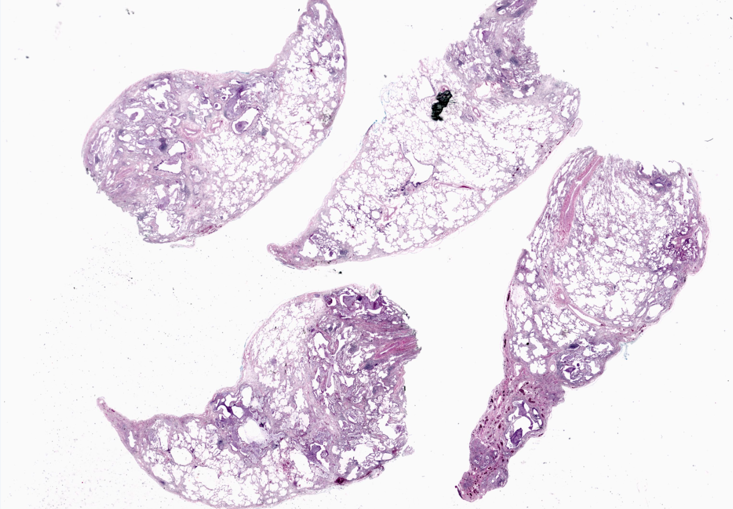
Left lower lobe

Slide 4
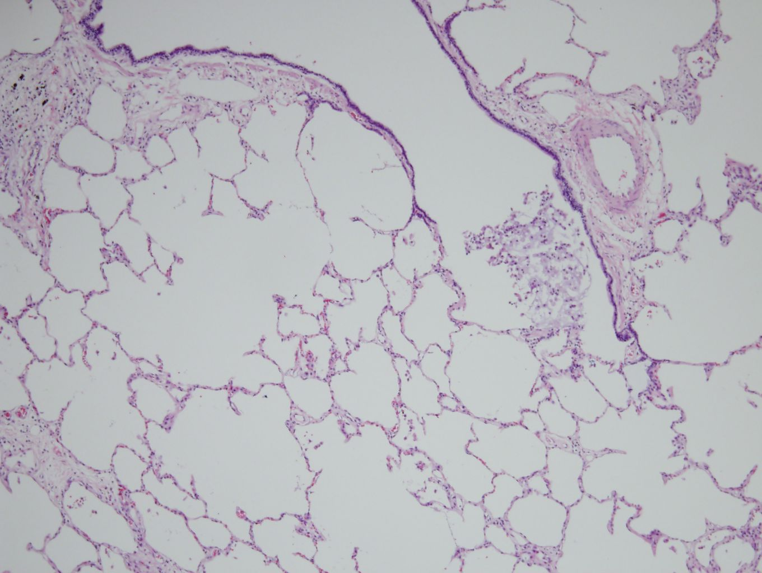

Slide 5
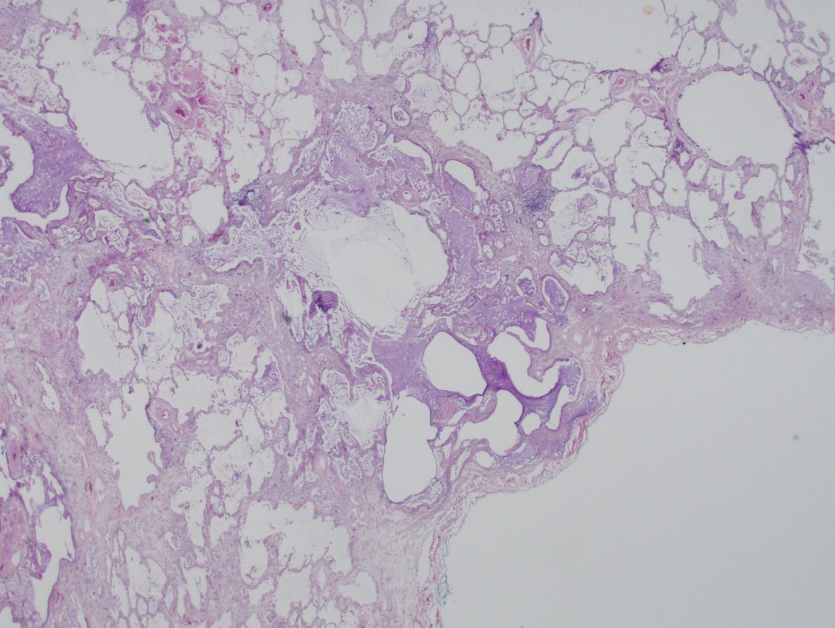

Slide 6
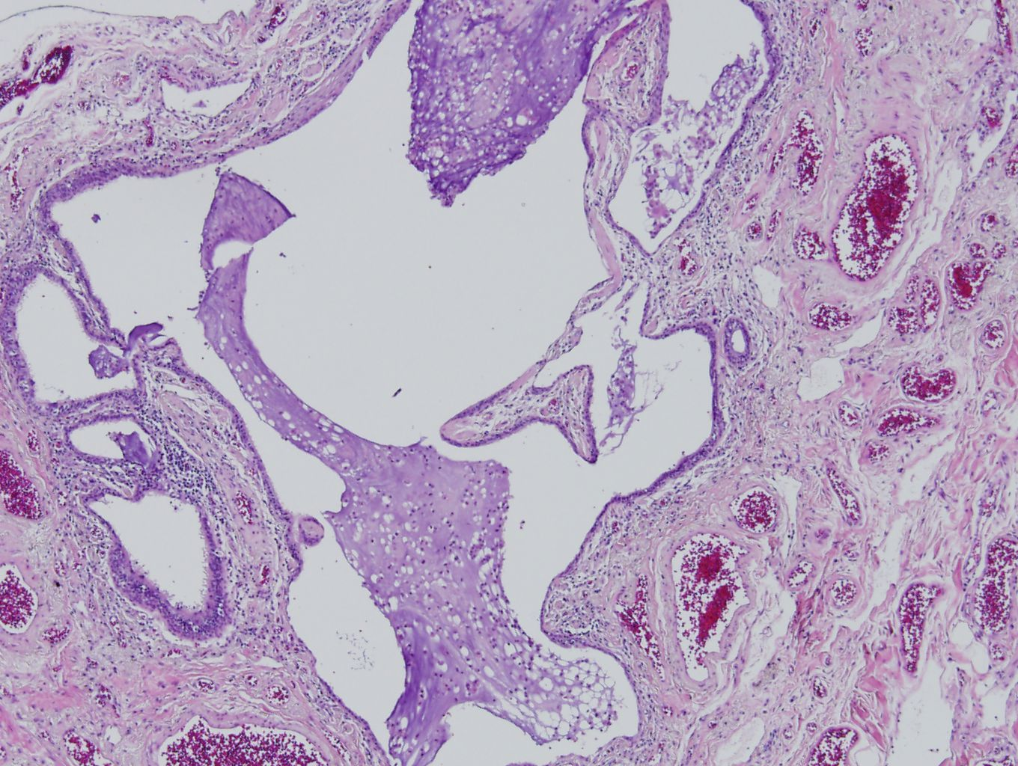

Slide 7
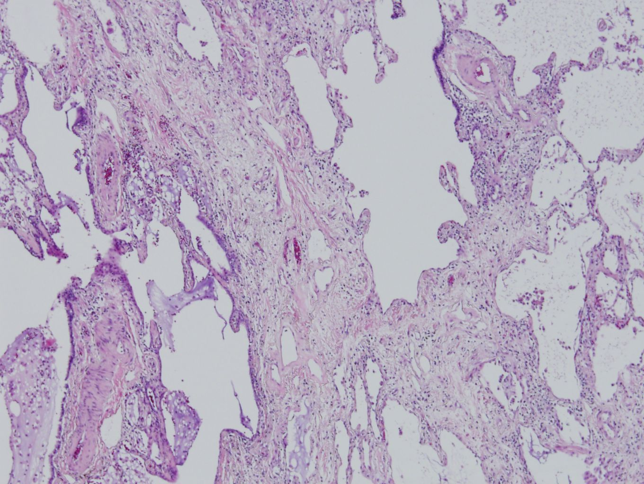

Slide 8
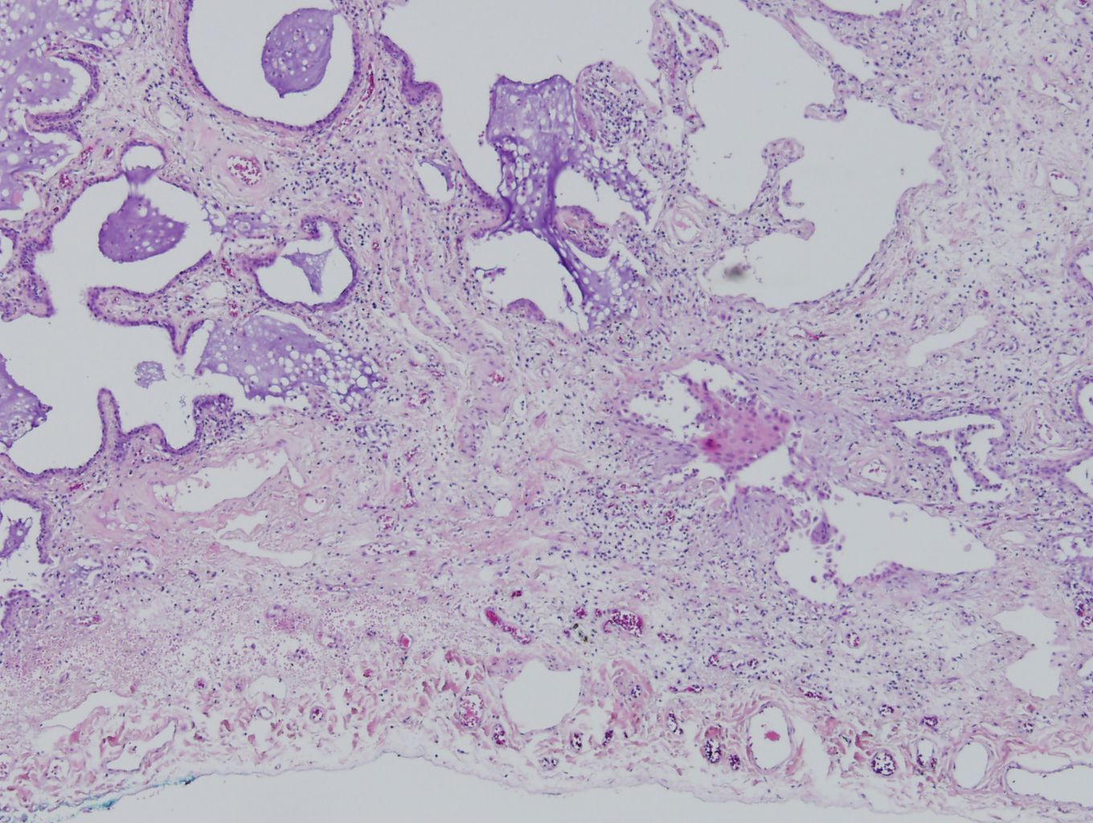

Slide 9
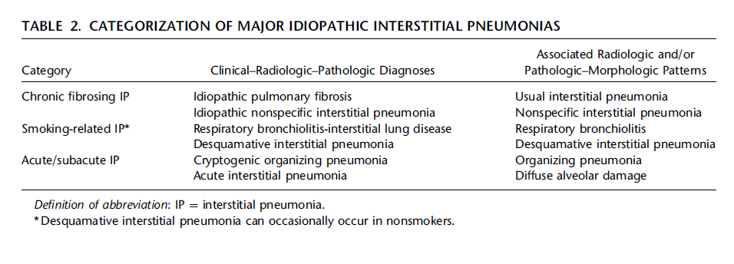
2013 ATS/ERS

Slide 10
SS15-19571
66/F
이 O 자

Slide 11
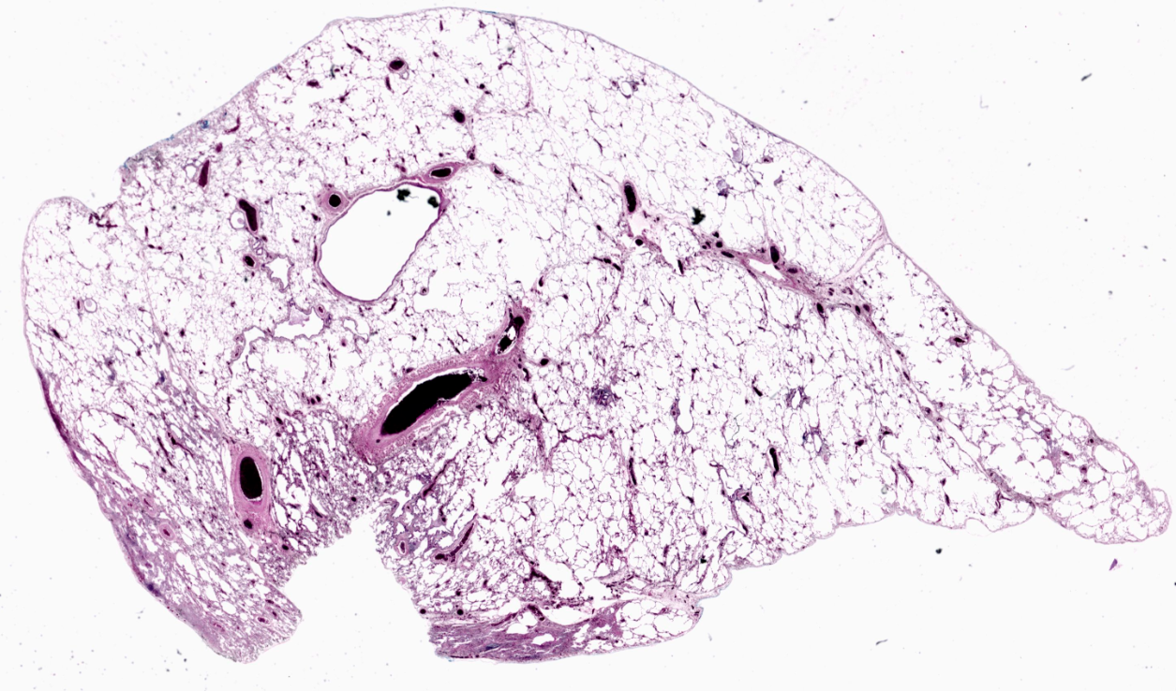
Left upper lobe

Slide 12
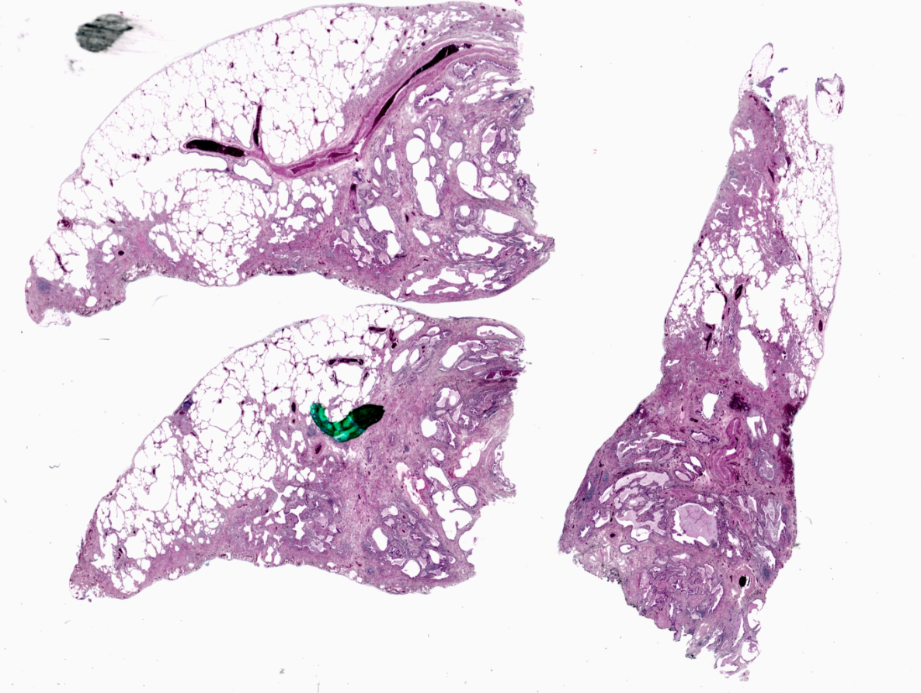
Left lower lobe

Slide 13
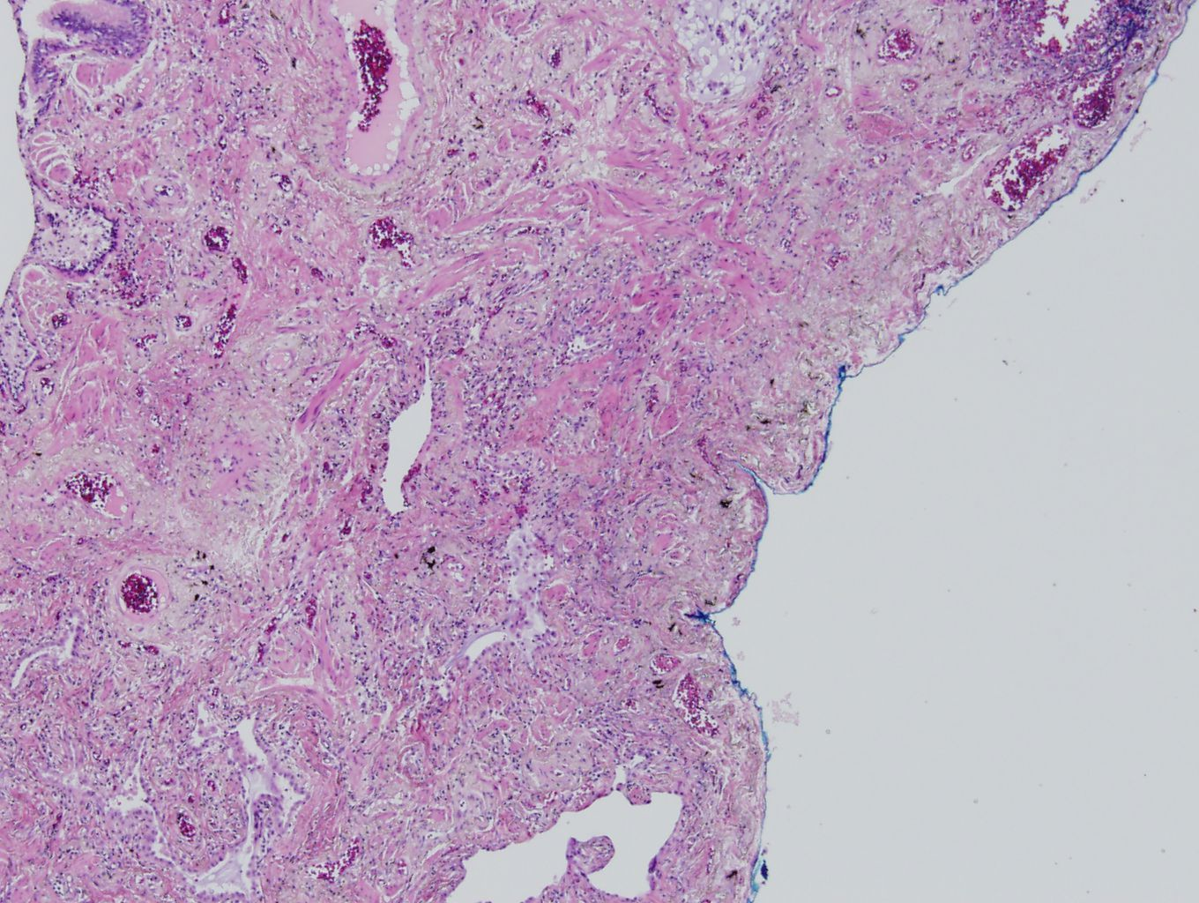

Slide 14
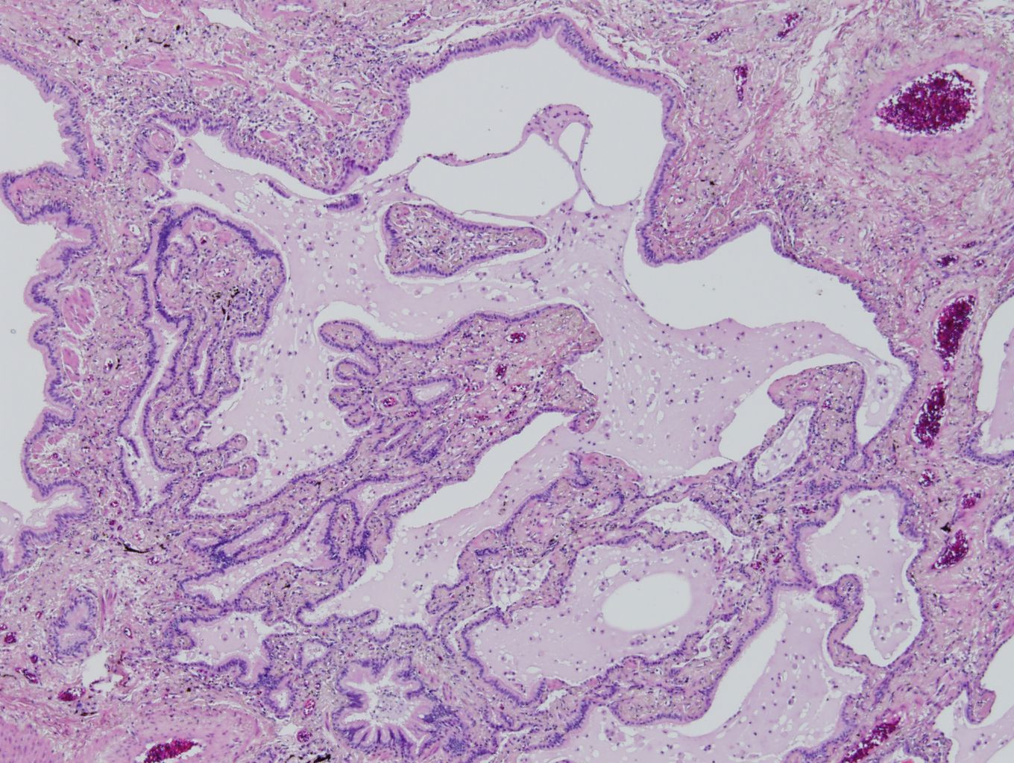

Slide 15
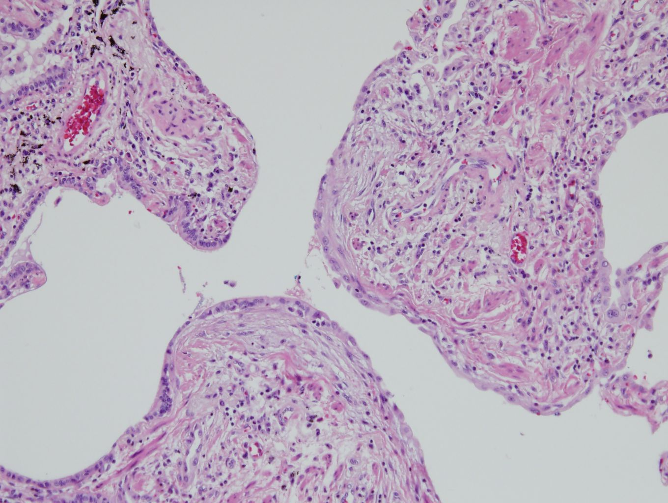

Slide 16
SS15-22284
62/F
장 O 분

Slide 17
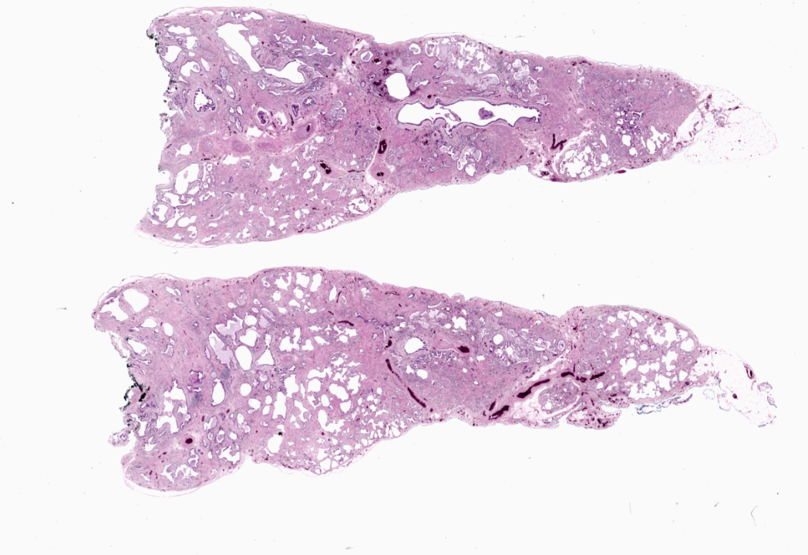
Right lower lobe

Slide 18
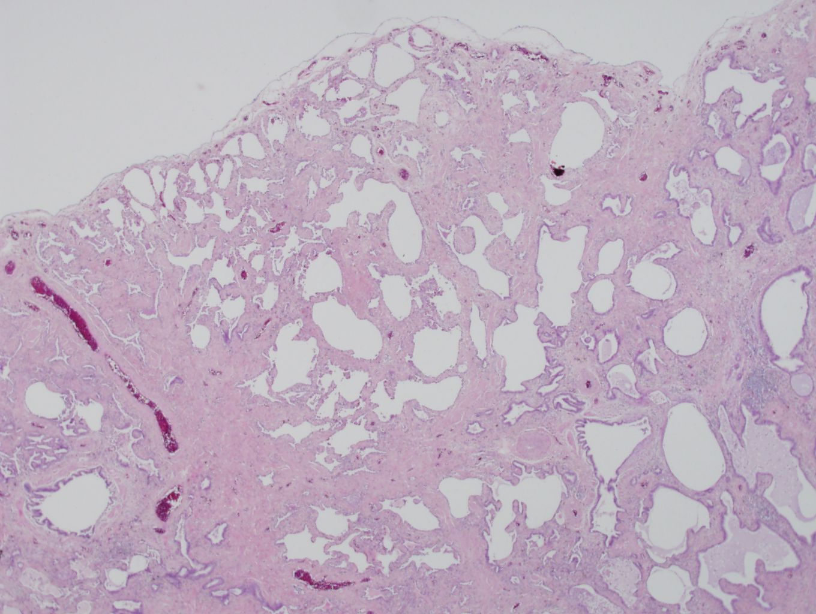

Slide 19
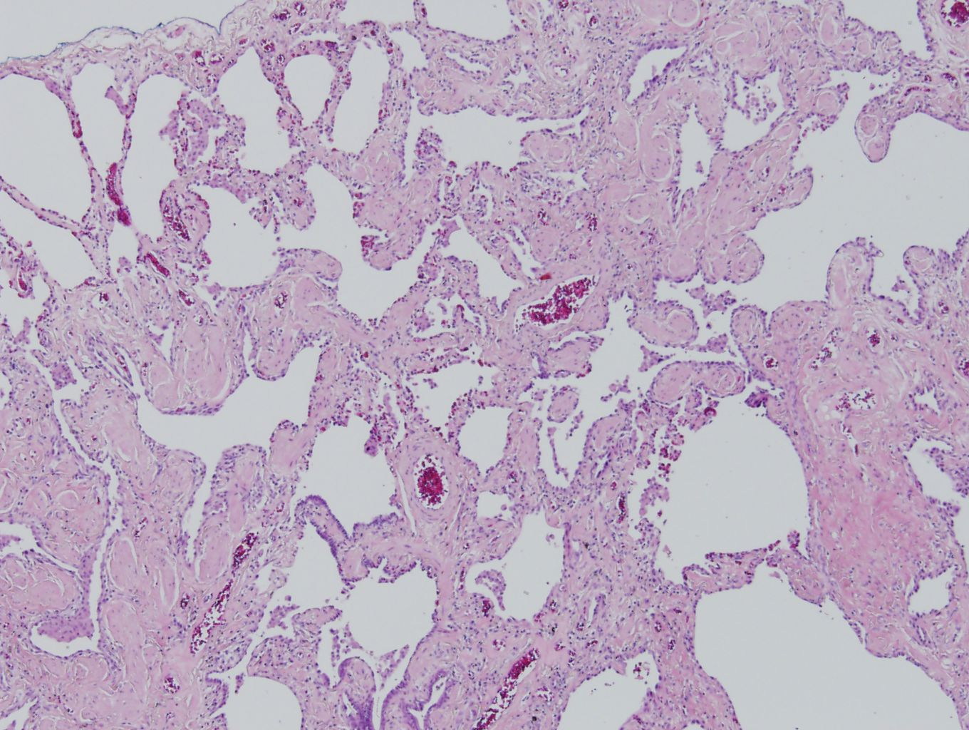

Slide 20
